Slide 1
¿Qué es la Literatura contemporánea?
La literatura contemporánea refiere a los estilos literarios surgidos a partir de 1940 hasta la actualidad, período que se caracteriza por los avances tecnológicos y los constantes cambios a nivel social, cultural y político.

Slide 2
La literatura contemporánea se origina con la Segunda Guerra Mundial, hecho que le da impulso a un cambio de mentalidad social. Los autores reflejan su pensamiento rompiendo con los modelos y parámetros estéticos de las épocas anteriores (como la renacentista, barroca o ilustrada).
Se origina una literatura que recrea un carácter de ficción, fantasía y misterio, basado en los hechos de la vida real. Además, las innovaciones tecnológicas e industriales permiten aumentar la cantidad de publicaciones de las obras (impresión de ejemplares a gran escala).
Surge una nueva cultura de masas atraída por los nuevos géneros de la literatura contemporánea, como la historieta (o comic) o el cyberpunk (un subgénero de la ciencia ficción).

Slide 3
Literatura contemporánea en España
Características
Desde el año 1975 hasta fechas actuales, en la literatura contemporánea española existe una preeminencia de la novela sobre los demás géneros. Copan la escena literaria la novela histórica y la de aventuras, entre otras.
Asimismo, se tratan temas prohibidos en el pasado, como la libertad sexual y otros temas relacionados. Esta producción literaria es regulada por los mercados editoriales y los premios de literatura.
En el mismo orden de ideas, la literatura tiene ahora un fuerte vínculo con la producción cinematográfica. En las adaptaciones, los cineastas tratan de insertar toques de la herencia española y las peculiaridades de esta sociedad.

Slide 4
Autores representativos
Javier Marías (1951- )
Es considerado por algunos críticos como el mejor escritor español contemporáneo vivo. De su obra se pueden destacar los siguientes títulos: Corazon tan blanco y Your face tomorrow.
Marías ha recibido numerosos premios, entre ellos el Premio Rómulo Gallegos en 1994, el Premio literario internacional IMPAC de Dublín en 1997 y el Premio estatal austríaco de literatura europea en 2011.

Slide 5
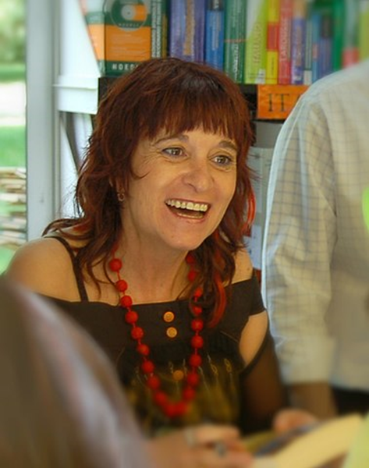
Rosa Montero (1951- )
Ha sido aclamada tanto como periodista como novelista. Sus novelas La función Delta y El loco de la casa, han tenido avasallantes éxitos tanto literarios como comerciales.
Ha ganado los premios Qué Leer al mejor libro publicado en España, y el premio italiano Grinzane Cavour al mejor libro extranjero. Asimismo, ha ganado el Premio Nacional de Periodismo varias veces.

Slide 6
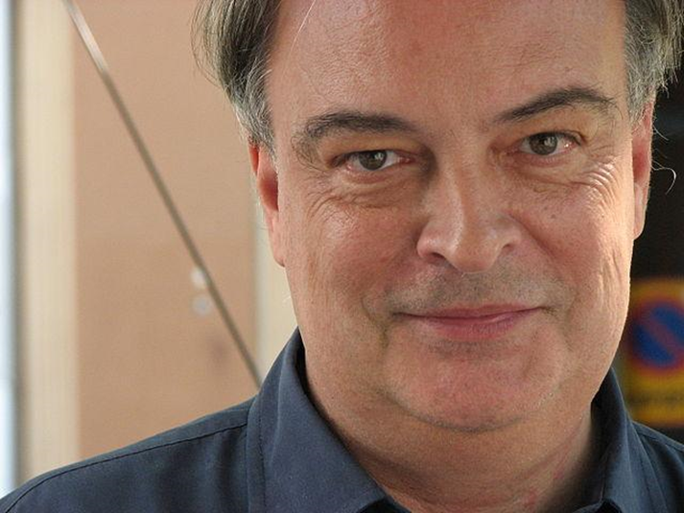
Enrique Vila-Matas (1948- )
Se ha destacado en una variedad de formas: críticas cinematográficas, novelas, ensayos y guiones cinematográficos. Escribió su primera novela, Mujer en el espejo, cuando era un adolescente.
Entre los premios que ha ganado, destacan el premio italiano Bottari Lattes Grinzane, el premio francés Jean Carriere y el premio español Leteo. Las obras de Vila-Matas han sido traducidas a muchos idiomas.

Slide 7
Arturo Pérez-Reverte (1951- )
Uno de los escritores españoles de más éxito desde los 90 en adelante. Su carrera como reportero de guerra le ha permitido tomar una visión de la vida muy particular a la hora de plasmar sus obras. Miembro de la Academia de la Lengua, algunas de sus creaciones más notables son El club Dumas (1993), El maestro de la esgrima (1988) o La tabla de Flandes (1998).

Slide 8
La literatura contemporánea es la época que abarca desde finales del siglo XX hasta el día de hoy. Pretende tomar lo real como algo exterior al hombre, es decir, que la realidad es un contenido de la coincidencia que el hombre proyecta en el mundo.

Slide 9


